Slide 1
SECTION INTERNATIONALE AUSTRALIENNE
NIVEAU LYCEE

Slide 2



AVANT-PROPOS
La Section Internationale Australienne (SIA) s’inscrit dans un cadre global qui propose 18 sections internationales de langues vivantes différentes au plan national.
La Nouvelle-Calédonie a été la première académie à ouvrir une Section Internationale Australienne, d’abord au collège, puis au lycée en 2021.
Deux collèges proposent une SIA: les collèges de Tuband et de Dumbéa-sur-mer
… ainsi que deux lycées: les lycées Lapérouse et Dick Ukeiwë

Slide 3


En cas de déménagement: un élève déjà inscrit en SIA peut demander son inscription en SI si son lycée d’accueil en propose une. Cela vaut également si le lycée propose une SI britannique ou américaine. Mais ce n’est pas automatique. Cela dépend de plusieurs critères, notamment :
-l’accord de l’établissement d’accueil
-la capacité à suivre le programme qui diffère selon les SI (pour les classes de 1ère et Tale)

Slide 4

QUEL PROFIL D’ ÉLÈVE?
Le recrutement pour la classe de seconde SIA est ouvert à TOUS les élèves de 3ème, qu’ils viennent de SIA collège, de classe bilingue, européenne ou non.
Les types de profils recherchés sont :
-élèves bilingues/binationaux
-élèves présentant un très bon niveau d’anglais dans l’ensemble des compétences langagières (B2 minimum)
-élèves ayant un intérêt fort pour la culture et la littérature australiennes
-élèves aimant lire

Slide 5

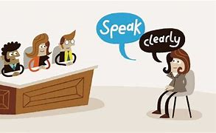
LE RECRUTEMENT
Au cours du 3ème trimestre de l’année de 3ème, des épreuves de sélection à l’entrée en seconde sont organisées dans les deux lycées accueillant la section. Ces tests comportent:
UNE PARTIE ÉCRITE (2 heures)
-une compréhension écrite portant sur un extrait d’œuvre littéraire
-une expression écrite sur un sujet au choix
UNE PARTIE ORALE (15 minutes max)
-une présentation personnelle (5 min)
-un entretien avec le jury (10 min max)
Niveau minimum attendu B2 dans l’ensemble des compétences
Les annales des tests écrits des années précédentes sont disponibles sur le site d’anglais académique
https://langues.ac-noumea.nc/spip.php?rubrique98

Slide 6


Dans quel lycée postuler?
Depuis 2025, une sectorisation a été mise en place :
    Lycée Lapérouse: tous les collèges de Nouméa
    Lycée Dick Ukeiwë: tous les collèges du Grand Nouméa, de l’intérieur et des îles

Slide 7
Quelques conseils pour se préparer aux épreuves de sélection
SUR LE LONG TERME
-Lire en anglais, regarder des films, des séries ou des vidéos en anglais, écouter des podcasts…
-Au besoin, travailler les fondamentaux de la langue avec des sites dédiés (ex: anglaisfacile…)
SUR LE COURT TERME
-S’entraîner à partir des annales des années précédentes
-Bien préparer sa présentation orale en s’assurant qu’elle soit pertinente, cohérente et structurée, et quelle permette de montrer son aisance à l’oral et sa maîtrise de la langue

Slide 8

L’EMPLOI DU TEMPS EN 2nde SIA
En plus des disciplines communes à tous les élèves de 2nde, tu auras 2 enseignements spécifiques:
4h/semaine d’Approfondissement Culturel et Linguistique (= la littérature australienne)
2h/semaine d’histoire/géographie en anglais sur des parties du programme dédiées à l’Australie
1/ En section tu auras donc plus d’heures de cours (env. + 3h/semaine)
2/ La littérature et son étude ont une place importante dans ce cursus

Slide 9

Poursuivre en 1ère et Tale SIA
À la fin de la 2nde, tu peux faire le choix d’arrêter ou de continuer ton cursus en section internationale. Si tu arrêtes, tu intégreras une classe standard l’année suivante. Si tu souhaites poursuivre, c’est le conseil de classe qui validera ou non ton souhait au vu de tes résultats et ton investissement.
Les enseignements spécifiques en 1ère :
4h30/semaine d’ACL (littérature australienne)
2h/semaine d’hist-géo en anglais
2h/semaine de Connaissance du Monde (cet enseignement remplace les cours d’anglais LVA)
Les enseignements spécifiques en Tale :
4h30/semaine d’ACL (littérature australienne)
2h/semaine d’hist-géo en anglais
2h/semaine de Connaissance du Monde (cet enseignement remplace les cours d’anglais LVA)

Slide 10
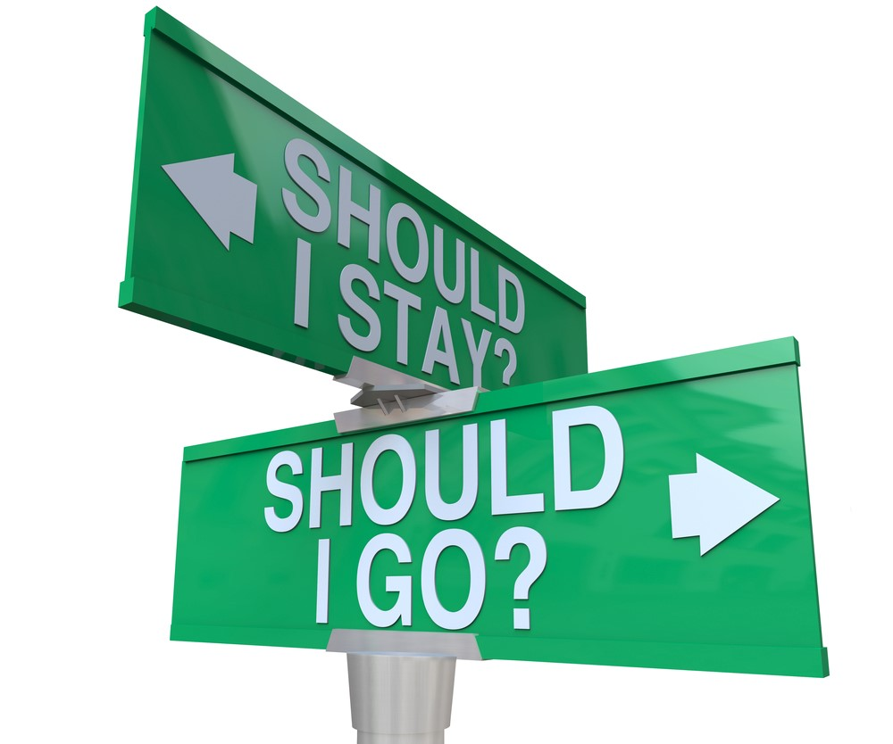
-Tu peux décider d’arrêter la section à la fin de ton année de première et tu réintégreras une classe standard l’année suivante.
-Tu peux décider de ne pas présenter le Baccalauréat Français International en classe de terminale et de présenter à la place le baccalauréat ordinaire. Mais attention tu perds les bénéfices liés à l’obtention du BFI pour ta poursuite d’études sur parcoursup dans ce cas là.

Slide 11

ACL (Approfondissement Culturel et Littéraire)
-démarche pédagogique innovante & motivante
-travaux de groupe nombreux
-démarche de projet
-élèves encouragés à partager leurs idées et débattre
-diversité des objets d’étude: œuvres complètes ou extraits, genres différents (roman, poèsie, théâtre), arts visuels (photographie, peinture, affiche), documents civilisationnels (lettre, discours, article…)
-diversité des activités: commentaire, essai, exposé oral, talk show, creative writing, mise en scène, activité de réécriture, discours….
-un programme libre en 2nde
-un programme limitatif (obligatoire) en 1ère et Tale + un programme libre

Slide 12
ACL en 2nde
Plusieurs objectifs:
-acquérir des repères culturels et littéraires
-poser les jalons de l’analyse littéraire (essai et commentaire)
-développer le goût de lire (des œuvres complètes)
-renforcer la mâitrise de la langue et notamment le vocabulaire technique

Slide 13
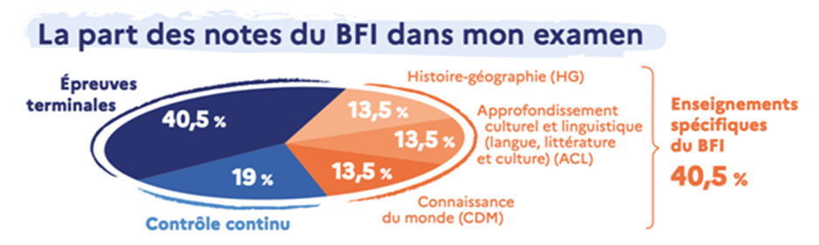
LE BAC INTERNATIONAL (BFI)
Les épreuves spécifiques au BFI:
Hist-géo:
1/ Écrit de 4 heures sur
le programme de Tale
2/ Oral de 20 minutes sur
le programme de Tale
Connaissance du Monde:
1/ oral de 20 minutes sur le
projet partenarial préparé sur
les 2 ans du cycle terminal
ACL (littérature australienne):
1/ Écrit de 4 heures sur
les œuvres étudiées sur le cycle terminal
2/ Oral de 20 min

Slide 14
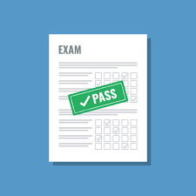
Résultats au BFI
Session 2024:
-Taux de réussite à l’examen: 100% (LAP + LDU)
-Taux de mentions : 100% (LAP)
-Très Bien avec Félicitations du Jury: 21%
-Très bien: 33%
-Bien: 33%
-Assez Bien: 13%

Slide 15
Quels sont les avantages à passer son BFI?
-bonification sur parcoursup dans de nombreuses filières post-bac
-le BFI est un dipome réputé et reconnu même à l’international
-excellente maîtrise de la langue anglaise (parlée et écrite)
-acquisition de connaissances solides sur la culture et la littérature australiennes qui seront un parfait tremplin pour la poursuite d’études en Australie ou dans un autre pays anglophone
-acquisition de solides outils méthodologiques, capacité à s’organiser, travailler en autonomie et faire face à une charge importante de travail (de véritables atouts pour la poursuite d’études)

Slide 16



Etre en SIA, c’est aussi la possibilité
-de correspondre avec des élèves australiens
-d’accueillir des élèves australiens dans la classe
-de participer à des actions culturelles organisées par le Consulat Général d’Australie (concerts, projections de films, échanges avec des artistes australiens…)
-de partir en voyage scolaire en Australie

Slide 17

Infos supplémentaires sur le BFI :

Slide 18

BON À SAVOIR
Depuis 2025, la Province Sud offre des bourses d’études pour l’Australie après le bac. Pour en savoir plus, cliquez sur l’image

Slide 19


